Slide 1

GIS4SG
Kartogramy – normalizace, klasifikace.
Statistická analýza plošných jevů jaro 2023
Lukáš Herman
herman.lu@mail.muni.cz

Slide 2
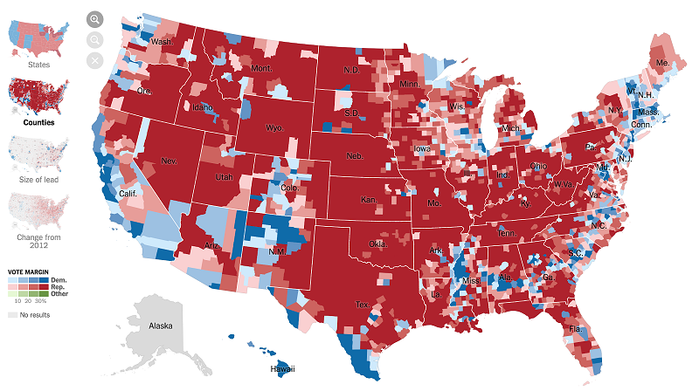
Kartogram = choropletová mapa
z ruštiny a z angličtiny

Slide 3
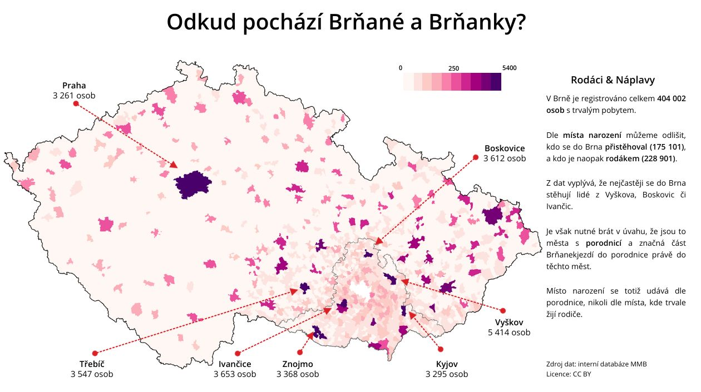
Je to v pořádku?
https://www.linkedin.com/feed/update/urn:li:activity:7034157417185595392?updateEntityUrn=urn%3Ali%3Afs_feedUpdate%3A%28V2%2Curn%3Ali%3Aactivity%3A7034157417185595392%29

Slide 4
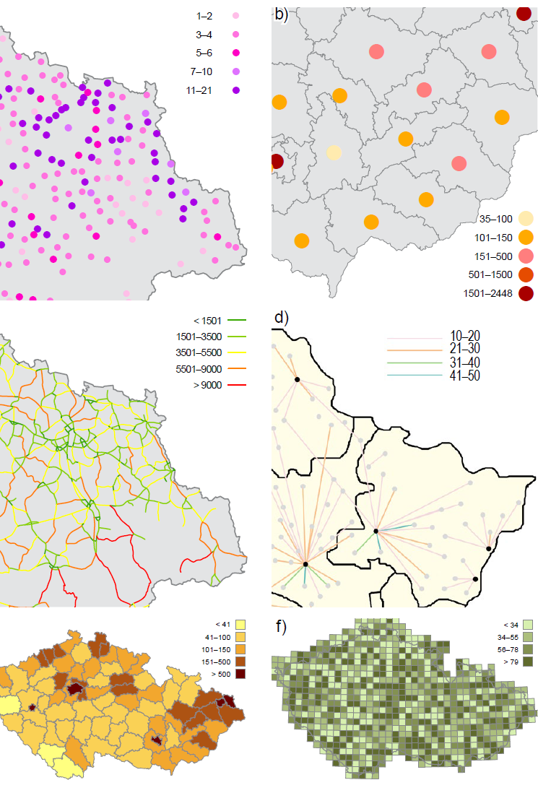
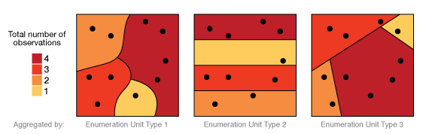
Kartogram, choropletová mapa
Kartogram je mapa s dílčími územními celky, do kterých jsou plošným způsobem znázorněna statistická data (jedná se o relativní hodnoty) většinou geografického charakteru (Kaňok, 1999).
Vyjadřuje hodnotu jevu barvou (respektive odstínem šedé, rastrem, šrafováním), přičemž tyto barvy jsou uspořádány do stupnice
Výše uvedené se týká areálových/plošných dat,
ale metoda intenzitních barev
může být aplikována i na body nebo linie →
Nepravý kartogram
  Tzv. kartogramy bez prostorového základu
  Nepoužívají se data přepočtená
  na jednotku plochy
  V praxi častější než běžný kartogram

Slide 5
Měřítko a vymezení areálů

Slide 6
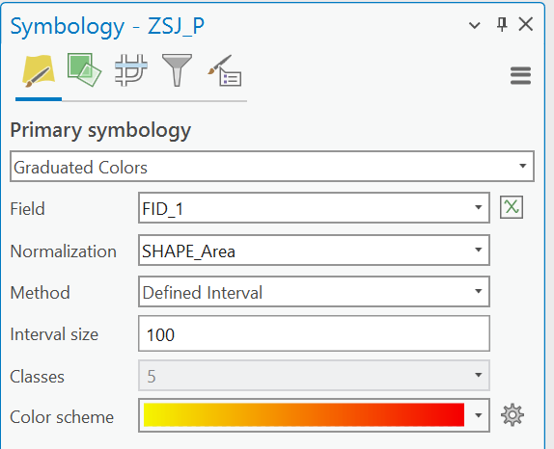
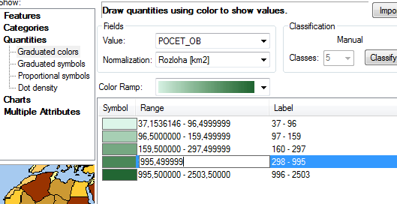
Relativní a absolutní data
Můžu zobrazovat i absolutní data?
  Jen když jsou použity jednotky stejného velikosti a tvaru
Jak je získat data relativní?
  Už je stáhnu, dostanu, ….
  Můžu je vypočítat z absolutních!
Normalizace, standardizace

Slide 7
Normalizace
Dva obecné typy normalizace:
  statistická normalizace – prostřednictvím dat
  vizuální normalizace – s využitím grafických proměnných
    úpravou sytosti (nebo průhlednosti) = „value-by-alpha“ mapa
    úpravou velikosti jednotky = anamorfóza

Slide 8
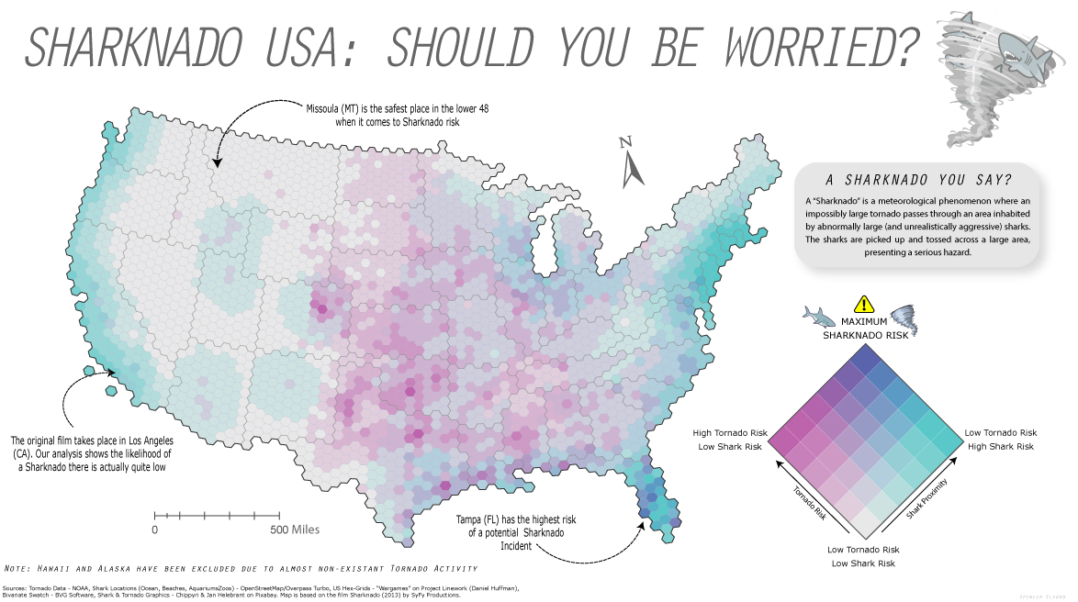

Bivariantní kartogram
Zobrazuje dvě charakteristiky

Slide 9
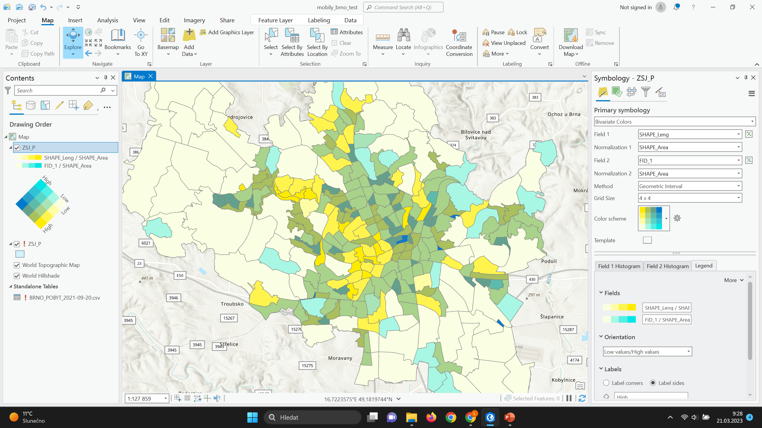
Bivariantní kartogram –
ArcGIS Pro

Slide 10
Ke statistické normalizaci můžeme použít:
Plochu
Souhrnnou hodnotou za jednotku
Souhrnnou (průměr, modus, medián) hodnotou za všechny jednotky
Relevantní populaci
Předchozí časové období – viz vizualizace změn

Slide 11
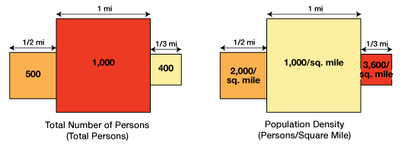
Normalizace plochou
Pravý kartogram
Vzniká hustota
Nejznámější příklad: hustota zalidnění (obyv./km²)

Slide 12
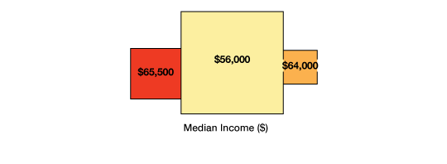
Normalizace souhrnnou hodnotou za jednotku
Spočítám průměr/medián v jednotce
Je to sice průměr, ale nejsou to zase absolutní data?!?

Slide 13
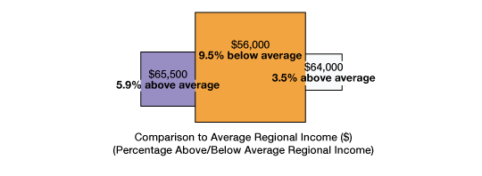
Normalizace souhrnnou hodnotou za všechny jednotky
Vypočítám průměr, modus, medián … za všechny územní celky
Dílčí jednotky pak znázorňují odchylku od „střední“ hodnoty

Slide 14
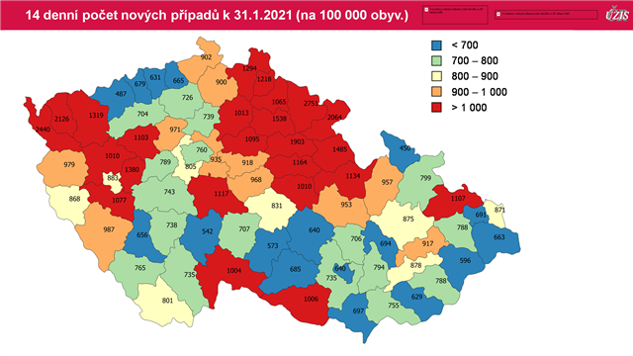
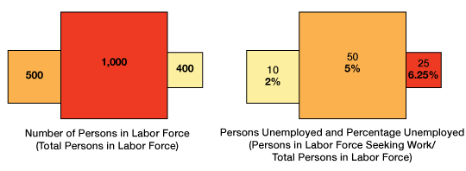
Normalizace relevantní populací
„Per capita“ (na hlavu), na 1000 obyvatel, …
Počet obyvatel, počet nemocných, počet ekonomicky aktivních, počet domácností, …

Slide 15
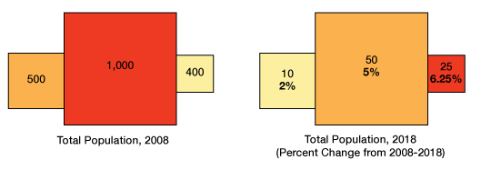
Normalizace předchozím časovým obdobím
Viz časové indexy

Slide 16
Normalizace – závěr
Při normalizaci je nezbytně nutné, aby byla data normalizována vůči stejnému univerzu hodnot, ve kterých byly naměřeny dané jevy.
  Podíl musí dávat smysl!
Př.: zastoupení nízkopříjmových domácnosti by měly být normalizovány vůči celkovému počtu domácností, nikoli vůči celkovému počtu obyvatel.
Pro pravdivou a efektivní kartografickou komunikaci dat je důležitá normalizace, a to jak statistická tak i vizuální.

Slide 17
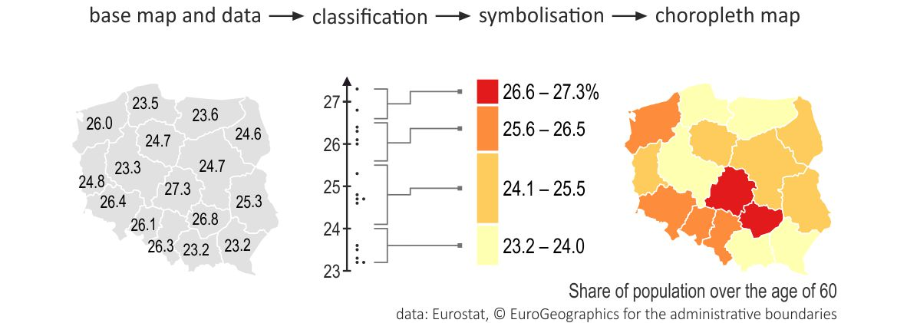
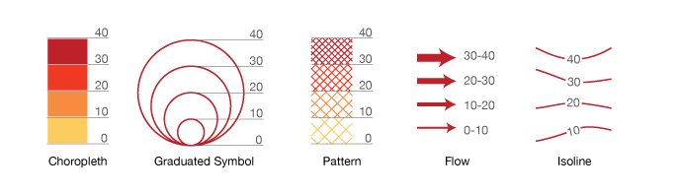
Klasifikace

Slide 18
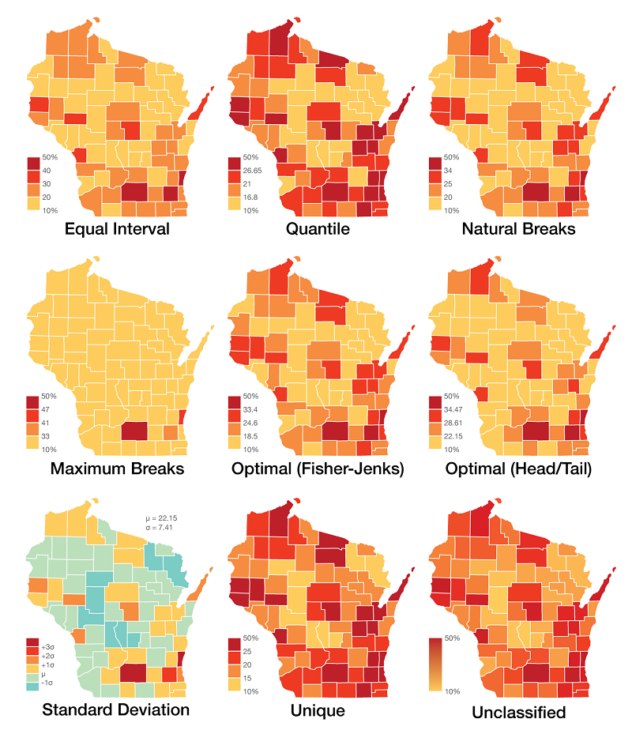
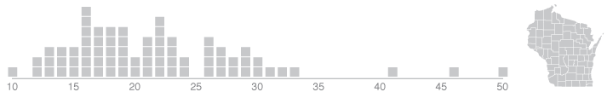
Klasifikace – příklad
Percentage of residents over the age of 25 in Wisconsin that possess a Bachelor's degree or higher in Wisconsin in 2016 by county
There are 72 values in the dataset representing one for each county, and the range is from a minimum of 10% and a maximum of 50%.
The data is based on the American Community Survey 5-year Estimates for educational achievement from 2012-2016 .
Data is modified very slightly for simplicity of illustration (the highest value, Dane County, rounded up to 50% from 49%, and lowest value, Clark County, rounded down to 10% from 11%).
The data is not heavily skewed, although there is a slight positive skew with some outliers.

Slide 19
Klasifikace – metody
Stejné intervaly
Kvantily
Průměr a násobky směrodatné odchylky
Metoda maximálních zlomů (Maximum breaks)
Metoda přirozených zlomů
Vlastní
Jenks

Slide 20
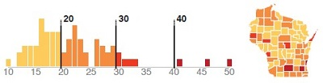
Stejné intervaly
Zadavá se počet intervalů a data jsou rozdělena do intervalů o stejném rozsahu (ArcGIS Pro: Equal Interval → počet; Defined Interval → šířka)
Mohou nastat připady, kdy v danem rozsahu třidy bude nula prvků!
Vzhledem k tomu, že v hraničních třidách se vyskytuji většinou málo četné odlehlé hodnoty, je toto rozděleni vhodné pro zvýraznění extrémů.
Není vhodné, pokud je rozděleni dat zešikmené nebo existuji v něm příliš odlehlé hodnoty.
Částečně související metodou jsou geometrické intervaly
  Metoda definuje nejužší třídu a šířky ostatních tříd odvozuje pomocí proměnlivého násobného faktoru

Slide 21
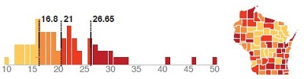
Kvantily
Kvartily, pentily, decily, percentily…
ArcGIS Pro: Quantile
Metoda rozděluje data do nerovnoměrně velkých tříd, ale se stejným počtem prvků ve třídách.
Metodu je vhodné použít v případě, kdy jsou data lineárně distribuována s přiměřeným počtem prvků s podobnými hodnotami nebo pokud se vyskytují extrémní hodnoty.
Metoda je nevhodná v případech velkého množství prvků s podobnými hodnotami
V našem příkladě celkem 72 okrsků

Slide 22
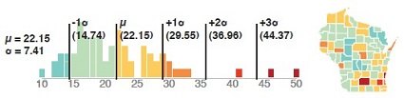
Průměr a násobky směrodatné odchylky
Metoda vytváří třídy jako podíly směrodatné odchylky nad a pod průměrem dat, neboli ukazuje, jak moc se data odchylují od průměru
Ideální pro data kterém mají normální rozdělení
Není vhodná v případě velkého počtu extrémních hodnot.
Průměr = 22,15
Sm. odch. = 7,41

Slide 23
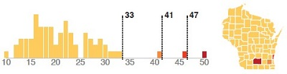
Metoda maximálních zlomů
Hledají se největší mezery v histogramu
Hranice se tříd se umístí do největších „mezer“
Nevhodné v případě dat s několika odlehlými hodnotami

Slide 24
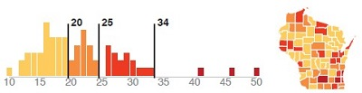
Metoda přirozených zlomů
Natural breaks
Vychází z analýzy histogramu
Hledají se lokální minima (zlomy)
Subjektivní

Slide 25
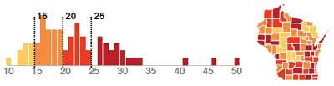
Vlastní klasifikace
Manuální zadání
Např. pokud jsou předem dány klíčové hodnoty
Při nevhodném zvolení šířky třídy se může stát, že poslední třída nesoucí maximální hodnoty může zůstat z velké části prázdná

Slide 26
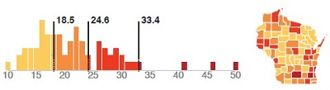
Jenks
Metoda hledá přirozené zákonitosti a seskupení v datech a vytváří třídy na základě těchto přirozených skupin.
Hranice jsou definovány v místech s relativně velkými rozdíly v datech
ArcGIS Pro: Natural Breaks (Jenks), v QGISu stejný název
Jedná se o univerzální klasifikační metodu, vhodnou pro většinu dat a začátečníky bez hlubší znalosti klasifikačních metod.
Vždy je však vhodné hranice intervalů manuálně upravit (zaokrouhlit) na „rozumné hodnoty“.

Slide 27
Je klasifikace nutná?
Klasifikace usnadňuje a zrychluje čtení mapy = identifikaci prostorového vzoru

Slide 28
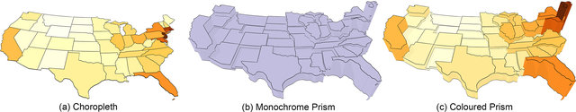
Někdy to ale jde i bez klasifikace
Kontinuální barevná škála
Výšky extrudovaných areálů („3D“) nejsou ovlivněny klasifikaci do konečného počtu třid. V podstatě zobrazuji surová data a výška může napomoci například při volbě klasifikace.
  Př.: výška areálu s dvojnásobnou hodnou zpracovávaného atributu je zobrazena jako dvojnásobná.
  Funguje především v případě interaktivní 3D vizualizace
Lze vyzkoušet zde: https://olli.wz.cz/3d_traffic_offences/speed-districts.html

Slide 29
Statistická analýza plošných jevů
porovnáni prostorového uspořádání studovaného jevu s uspořádáním teoretickým (shlukovým, pravidelným či náhodným)
typologie prostorového uspořádání jevů (bez uzemní souvislosti)
regionalizace – seskupování jednotek (polygonů) do vyšších územně souvisejících celků
interpolace a vyhlazování areálových dat

Slide 30
Prostorová autokorelace
Hodnoty atributů ploch spolu korelují v závislosti na jejich vzajemné poloze.
To může být v důsledku podobných přirozených (přírodních) podmínek (např. produkce zemědělských podniků) či v důsledku přirozené spojitosti jevů.
Příklad: pozitivní prostorové autokorelace (shlukové uspořádání – vlevo) a negativní prostorové autokorelace (disperzní uspořádání – vpravo)

Slide 31
Prostorová autokorelace
Prostorová autokorelace měří stupeň podobnosti atributů mezi danou plochou a plochami sousedními. Nejprve proto musí být vztahy sousedství jistým způsobem kvantifikovány.
Způsoby definováni sousedství (Rook’s case – věž, Queen’s case – Dáma)
Binární matice konektivity (sousedí – 1, nesousedí – 0)
Stochastická matice = matice se standardizovanými řádkovými vahami (RSWM) – záleží na počtu sousedů (př.: 4 → 0,25)
Vedle sousedství je další běžně užívanou mírou prostorové relace objektů jejich vzdálenost (v případě polygonů např. vzdálenost centroidů)

Slide 32
Míry prostorové autokorelace areálů
Globální míry prostorové autokorelace:
  Data nominální
    Joint Count Statistics (JSC) – Statistika charakteru sousedství
  Data intervalová a poměrová
    Moranův index I
    Gearyho poměr C
    G statistika
Prostorová autokorelace se může měnit v rámci studované oblasti → Lokální míry prostorové autokorelace:
  Local Indicator of Saptial Association (LISA)
  Lokální verze G-statistiky (local G-statistics).
Ke grafickým prostředkům hodnotícím prostorovou autokorelaci patří také Moranův scatterplot diagram.

Slide 33
Joint count statistics (JCS)
Touto metodou lze zjistit, zda uspořádání ploch, které mohou nabývat binárních hodnot vykazuje prvky náhodnosti.
Tedy zda existuje pozitivní (clustered pattern) či negativní (random pattern) prostorová autokorelace.
Podstata metody:
  U – zástavba, R – volná krajina.
  Čtyři typy sousedství: UU, RR, UR, RU.
  UR + RU < 50% → pozitivní prostorová autokorelace.
  UR + RU > 50% → negativní prostorová autokorelace
U
R
U
R
R

Slide 34
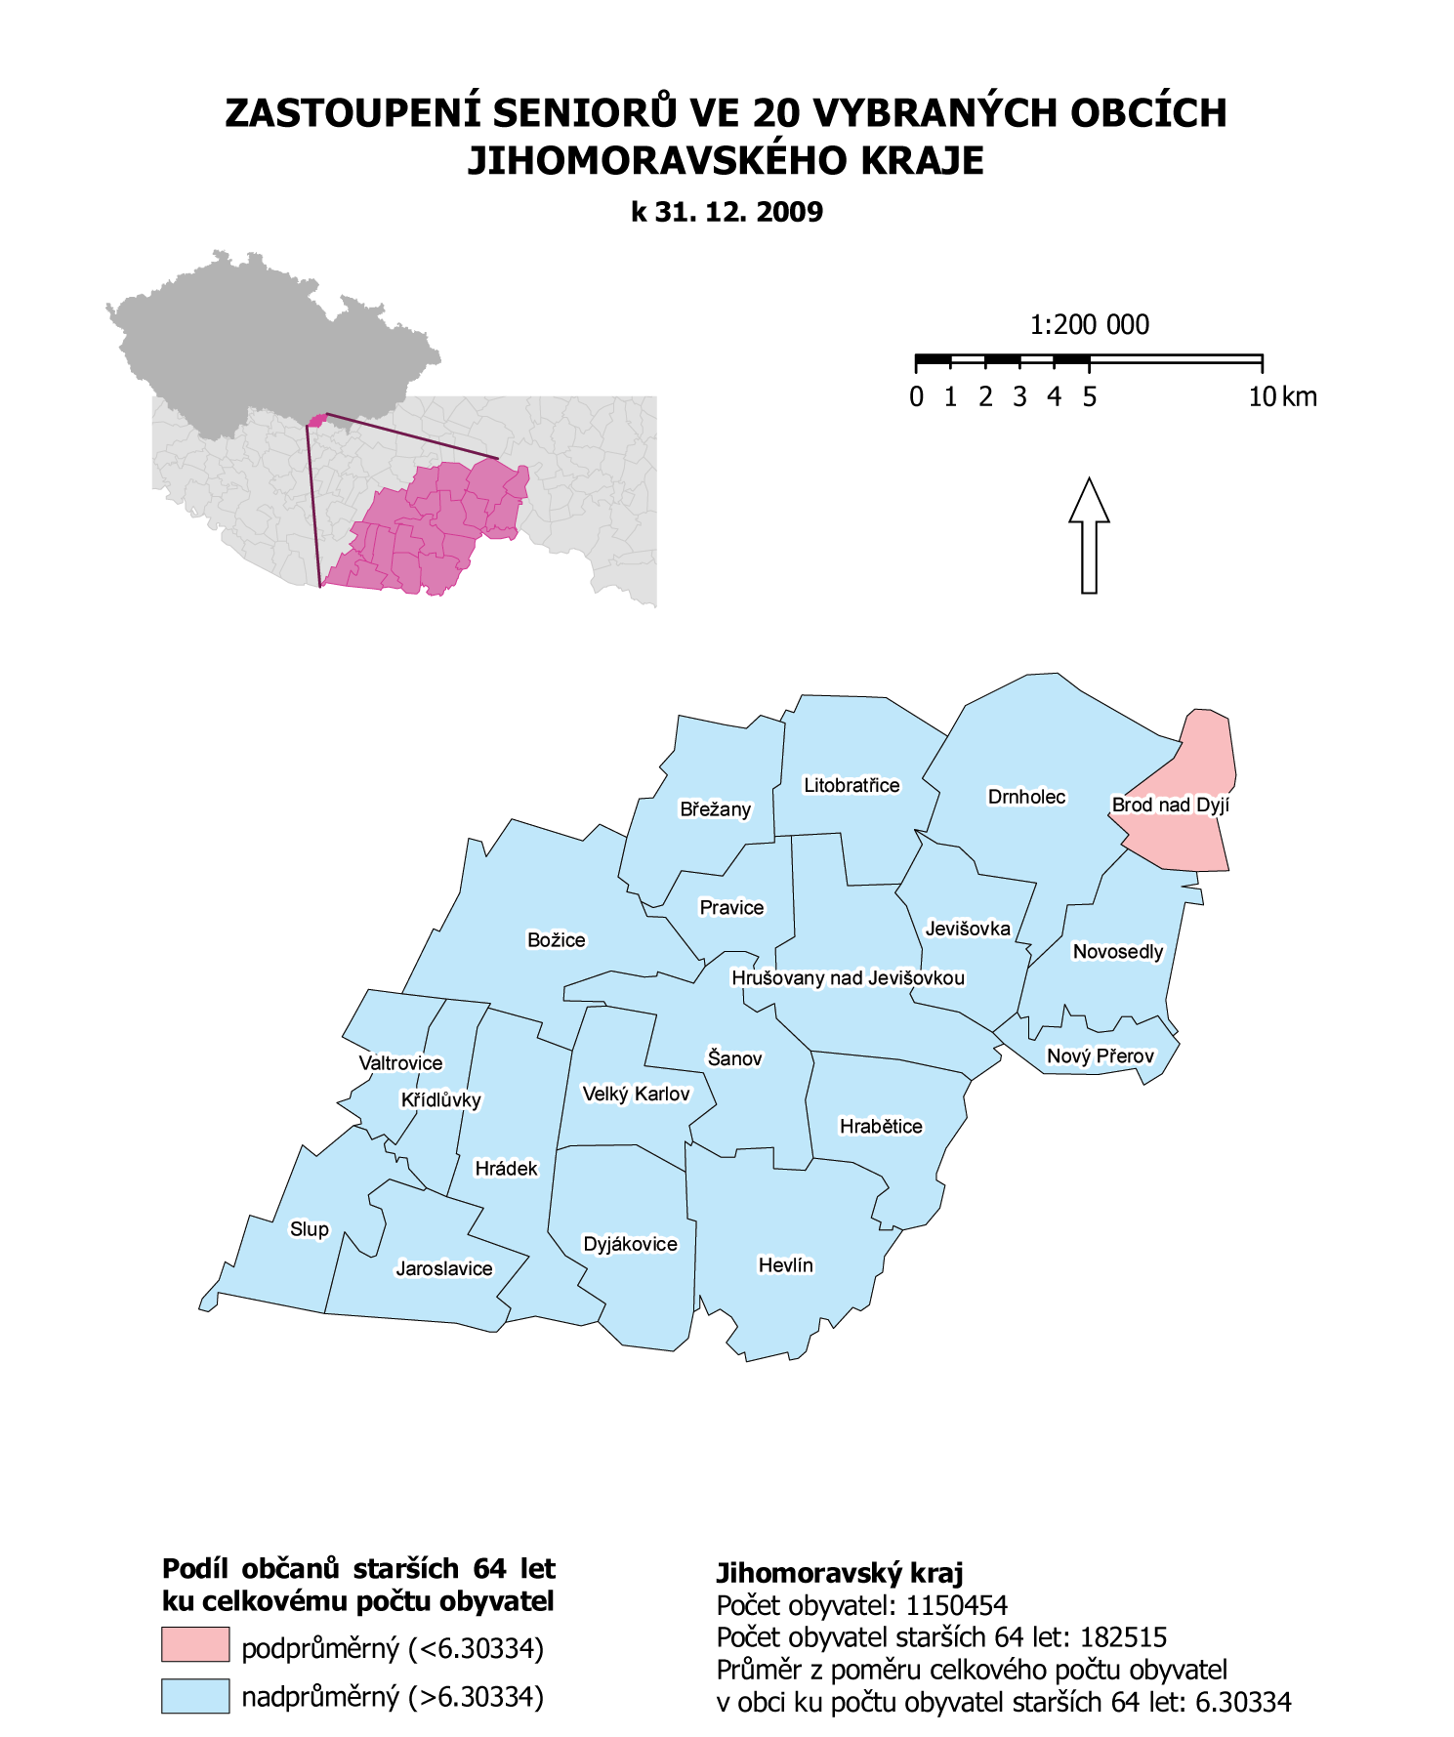
Joint count statistics (JCS)
Počet pozorovaných AA sousedů = 40
Počet pozorovaných BB sousedů = 0
Počet pozorovaných AB sousedů = 2
Očekávaní AB sousedé = 37.905
Očekávaní BB sousedé = 0.105
Očekávaní AB sousedé = 3.99
Variance AA sousedů = 16.6421
Variance BB sousedů = 0.1406
Variance AB sousedů = 22.8314
Z skóre pro AA sousedy = 0.513547
Z skóre pro BB sousedy = -0.280025
Z skóre pro AB sousedy = -0.416473
V našem případě:
A = nadprůměrný podíl občanů starších 64 let k celkovému počtu obyvatel
B = podprůměrný podíl občanů starších 64 let k celkovému počtu obyvatel
Notes:
Ve dvaceti zvolených obcích je velmi výrazná převaha obcí s nadprůměrným podílem občanů starších 64. Protože jde o nominální data, používá se ke zpracování dat JCS (Joint Count Statistics – Statistika charakteru sousedství). Tato metoda využívá binární matice konektivity. Prvky na hlavni diagonále této matice mají hodnoty 0, matice je symetrická, suma v řádku nese informaci o počtu sousedů daná jednotky. Nevýhodou je, že pro větší počet prostorových jednotek obsahuje velké množství nul a že v ní dochází k redundanci uložené informace.
Vypočítaná prostorová autokorelace je pozitivní a tedy prostorové uspořádání je shlukové, což indikuje především vysoká hodnota AA. Pozorované počty spojů však musí být porovnány s náhodným uspořádáním a musíme je testovat, zda jsou statisticky významné. Očekávaný počet sousedů AA je nižší než pozorovaný (skutečný) počet těchto spojení. V případě spojení AB je tomu naopak, očekávaný počet je mírně vyšší než počet spojů pozorovaných. Žádná z hodnot Z skóre nepřesahuje prahovou hodnotu +/- 1,96 a tak uvedené uspořádání nevykazuje statisticky významnou pozitivní prostorovou autokorelaci na hladině významnosti α=0,05

Slide 35
Indexy pro hodnocení prostorové autokorelace plošných jevů
Moranův (I) index a Gearyho (C) index
Jsou využitelné pro intervalová a poměrová data
Jsou založeny na porovnávání hodnot atributů sousedních ploch
Mají-li tyto sousední plochy v celé studované oblasti podobné hodnoty, potom obě statistiky budou svědčit o silné pozitivní prostorové autokorelaci a naopak.
Obě statistiky využívají odlišný přístup k porovnávání hodnot sousedních ploch
Vhodnější vlastnosti vzhledem k rozdělení hodnot má Moranův index

Slide 36
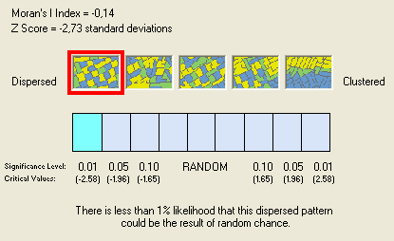
Moranův (I) index
Hodnota indexu kolísá od -1 pro negativní prostorovou autokorelaci do +1 pro pozitivní prostorovou autokorelaci.
Vypočteme hodnoty I a E(I) a následně musíme zjistit, zda rozdíl mezi nimi je statisticky významný.
Tento rozdíl je opět nutné vztáhnout k míře variability (např. rozptylu) a pomocí ní odvodit standardizovanou hodnotu z-skóre
Pokud je hodnota Zn(I) menší (resp. větší) než -1,96 (resp. 1,96) je hodnota indexu I statisticky významně negativní (resp. pozitivní) na hladině významnosti α=0,05.
Moranův index = -0,144
Očekávaný Moranův index = -0,053
Variance/rozptyl = 0,001
Z skóre = -2,727

Slide 37
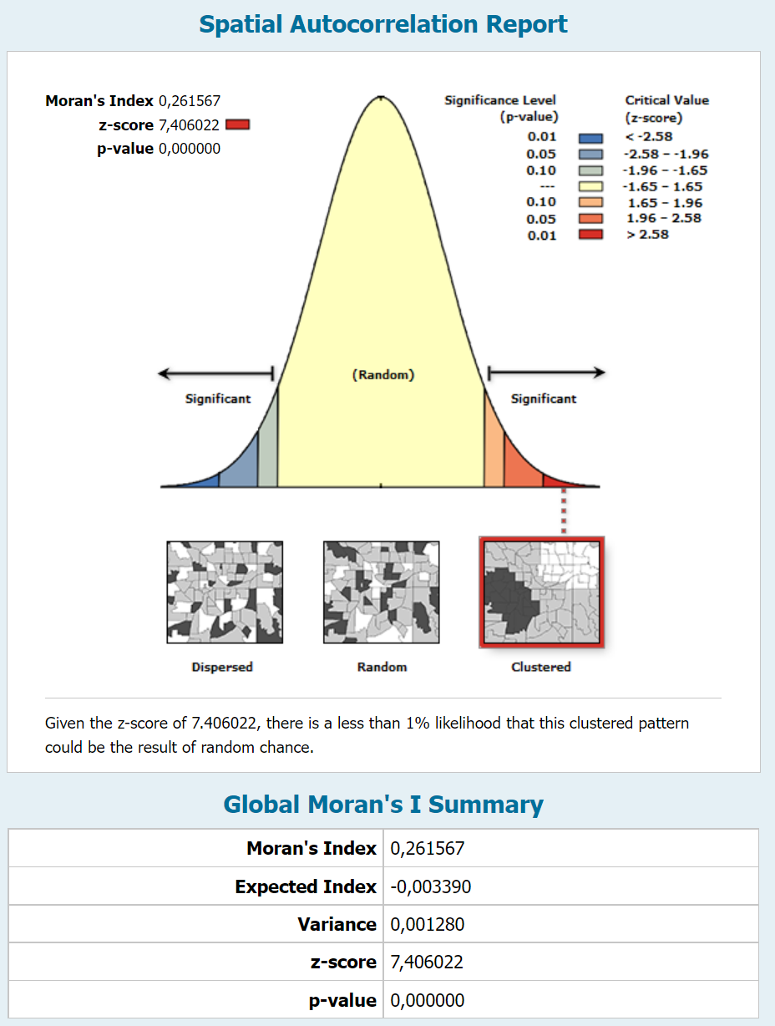
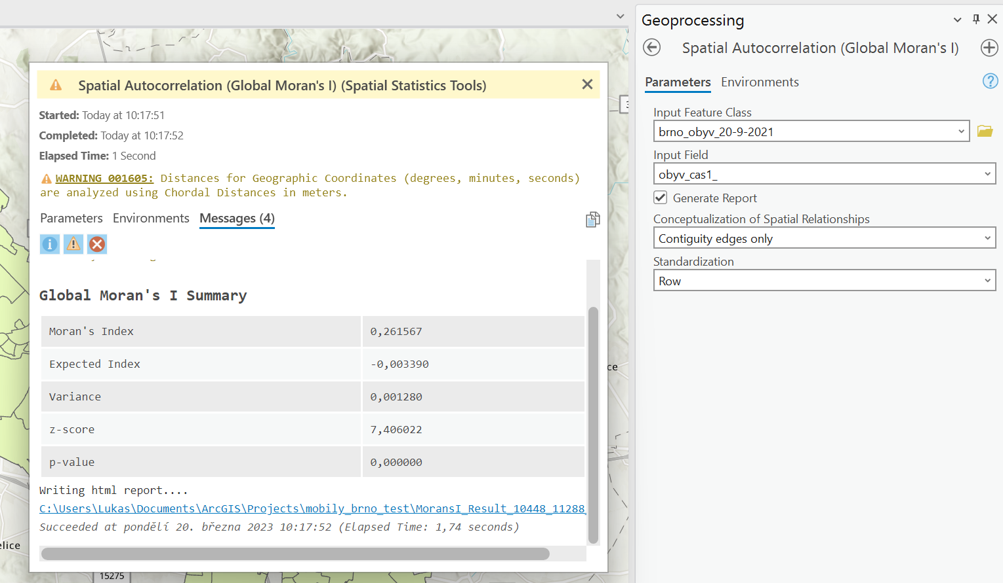
Moranův (I) index
Spatial Statistics Tools

Slide 38
Gearyho (G) index
Pro hodnotu indexu není rozhodující, která z hodnot je větší či menší, ale jaký je jejich absolutní rozdíl – jejich nepodobnost (ve výrazu je druhá mocnina jejich rozdílu).
Gearyho index nabývá hodnot v intervalu 0 až 2.
Hodnota 0 indikuje dokonalou pozitivní autokorelaci (všechny sousední hodnoty atributů jsou stejné). Naopak hodnota 2 indikuje dokonalou negativní prostorovou autokorelaci. Hodnota 1 znamená nulovou prostorovou autokorelaci – náhodné uspořádání
Očekávaná hodnota Gearyho indexu nezávisí na počtu posuzovaných ploch, ale má vždy hodnotu 1.
Pro prokázání statisticky významného rozdílu je nutné vypočítat hodnotu rozptylu a Z-skóre.
Hodnota rozptylu se opět vypočte rozdílně v závislosti na předpokladu normality či náhodnosti.
Z výše uvedeného plyne, že negativní hodnota Z-skóre značí pozitivní prostorovou autokorelaci a kladná hodnota Z-skóre značí negativní.

Slide 39
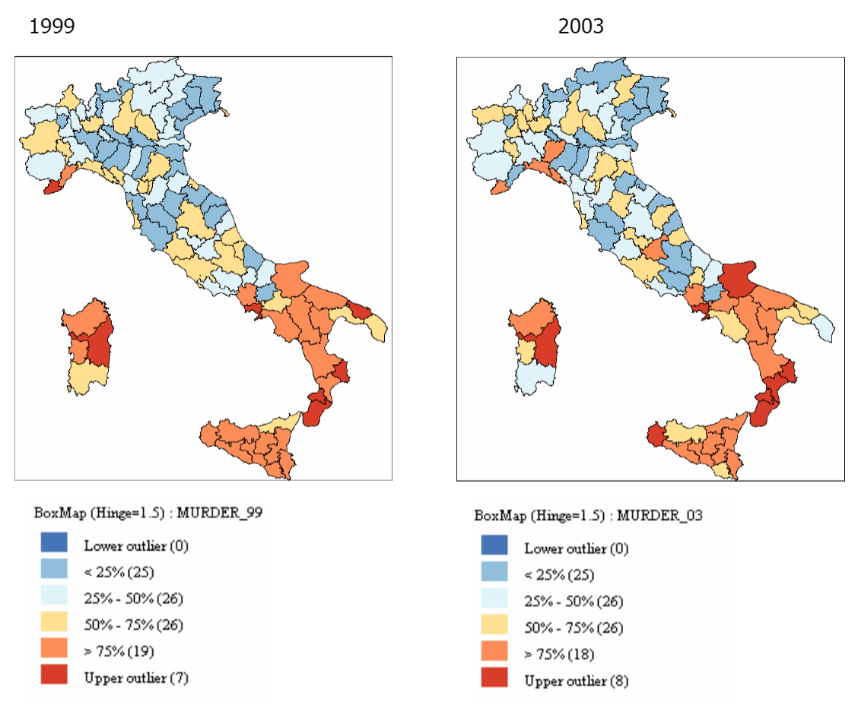
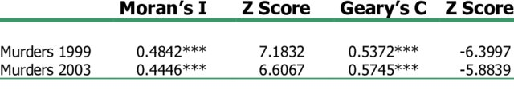
Porovnání
…
https://www.researchgate.net/publication/226212823_Geographical_distribution_of_crime_in_Italian_provinces_A_spatial_econometric_analysis/figures?lo=1

Slide 40
Omezení globálních měr I, C
Pouze řeší, zda:
  Podobné blízko sebe – pozitivní prostorová autokorelace
  Nepodobné blízko sebe – pozitivní prostorová autokorelace
V realitě hrají roli také:
  Rozsah studované oblasti
  Počet objektů (ploch)
Nevýhody:
  Nejsou však efektivní
  k identifikaci rozdílných
  shluků prostorového
  uspořádání uvnitř oblasti.
  Identifikují oblasti s podobnými hodnotami atributů, nerozlišují však, zda podobné hodnoty nabývají vysokých či nízkých hodnot.

Slide 41
Obecná G statistika
Před výpočtem G(d) je nutné určit vzdálenost d (např.: 30km), která definuje plochy, které budou považovány za sousedy plochy posuzované. Musí být vhodně zvolena tak, aby posuzovaná plocha měla alespoň jednoho souseda.
K interpretaci G(d) je nutné vyčíslit očekávanou hodnotu E(G) a následně standardizovanou hodnotu z-skóre a tedy i rozptyl hodnoty G(d).
Např. je-li vypočtená hodnota G(d) větší než očekávaná E(G), můžeme říci, že pozorované uspořádání vykazuje pozitivní prostorovou asociaci.
Statistickou významnost tohoto tvrzení je opět nutné testovat výpočtem hodnoty rozptylu a Z-skóre. Hodnota Z-skóre menší než 1,96 indikuje statisticky nevýznamný výsledek na hladině α=0,05.

Slide 42
Lokální statistiky prostorové autokorelace
Předešlé zmiňované indexy jsou příkladem indexů globálních.
Hodnoty prostorové autokorelace se mohou v různých suboblastech měnit.
Navíc můžeme očekávat, že pozitivní autokorelaci lze nalézt v jednom sub-regionu a negativní v jiném.
LISA (Local Indicators of Spatial Association) - lokální verze Moranova a Gearyho indexu.
Ke zjištění úrovně prostorové autokorelace na lokální úrovni se vypočte hodnota indexu pro každou plochu zpracovávaného území.
Lokální Moranův index:
  Vysoké hodnoty indexu I mají ty areály, jejichž sousedé mají velmi podobné hodnoty studované charakteristiky.

Slide 43
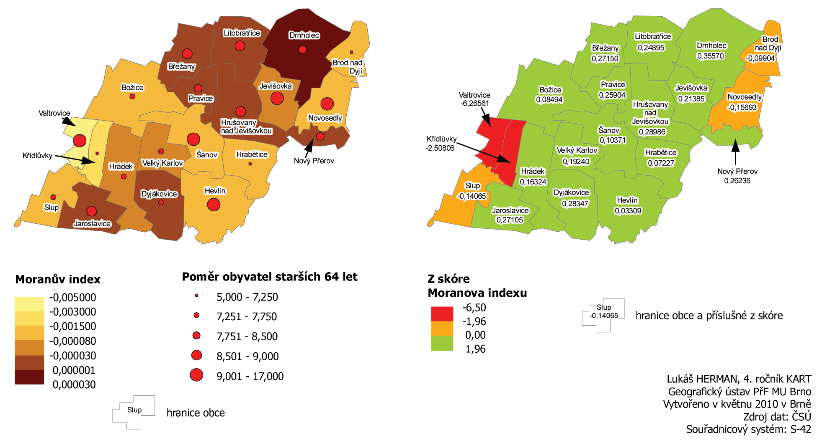
Lokální Moranův index
…
Barevná škála by mohla být lepší ☺
Podíl
Notes:
Globální varianta Moranova udává míru prostorové autokorelace v celém vstupním souboru hodnot na základě polohy a atributové hodnoty. V případě tohoto cvičení bylo náhodně zvoleno dvacet sousedních obcí z Jihomoravského kraje, jako vstupní atribut sloužil podíl obyvatel starších 64 let v celkové populaci obcí. Vzhledem k hodnotě vypočteného a očekávaného Moranova indexu, lze považovat uspořádání za pravidelné, sousední obce vykazují rozdílné chování. Z skóre je přibližně -2,82, můžeme prohlásit, že jde o statisticky významný jev.
Při zjišťování lokální varianty Moranova indexu byla použita metoda inverzní vzdálenosti. Nejnižší hodnoty tohoto indexu mají ty obce, jejichž sousedé mají velmi odlišní hodnoty studované charakteristiky, jde především o obce Křídlůvky a Valtrovice. Podle Z skóre jsou jejich hodnoty statisticky významná a nelze je považovat za náhodné. Ostatní obce mají hodnoty Moranova indexu vyšší, jsou si tedy se svými sousedy podobnější a jejich Z skóre jsou uvnitř intervalu -1,96 až 1,96.
Lokální statistiky Moranova korelačního pole se snaží postihnutí prostorové heterogenity v dílčích částech území. Lze jimi identifikovat oblasti s neobvyklými hodnotami prostorové autokorelace. Hodnoty nacházející se výrazně nad či pod regresní čárou jsou odlehlé. Korelační pole je založeno na regresní závislosti mezi studovanou charakteristikou a váženou charakteristikou. V našem případě se v Moranově korelačním poli se prvky (obce) vyskytují takřka výhradně v prvním a třetím kvadrantu, což implikuje silnou pozitivní prostorovou autokorelaci. Všechny tři vytvořené diagramy jsou při vizuálním srovnání velmi podobné, až shodné.

Slide 44
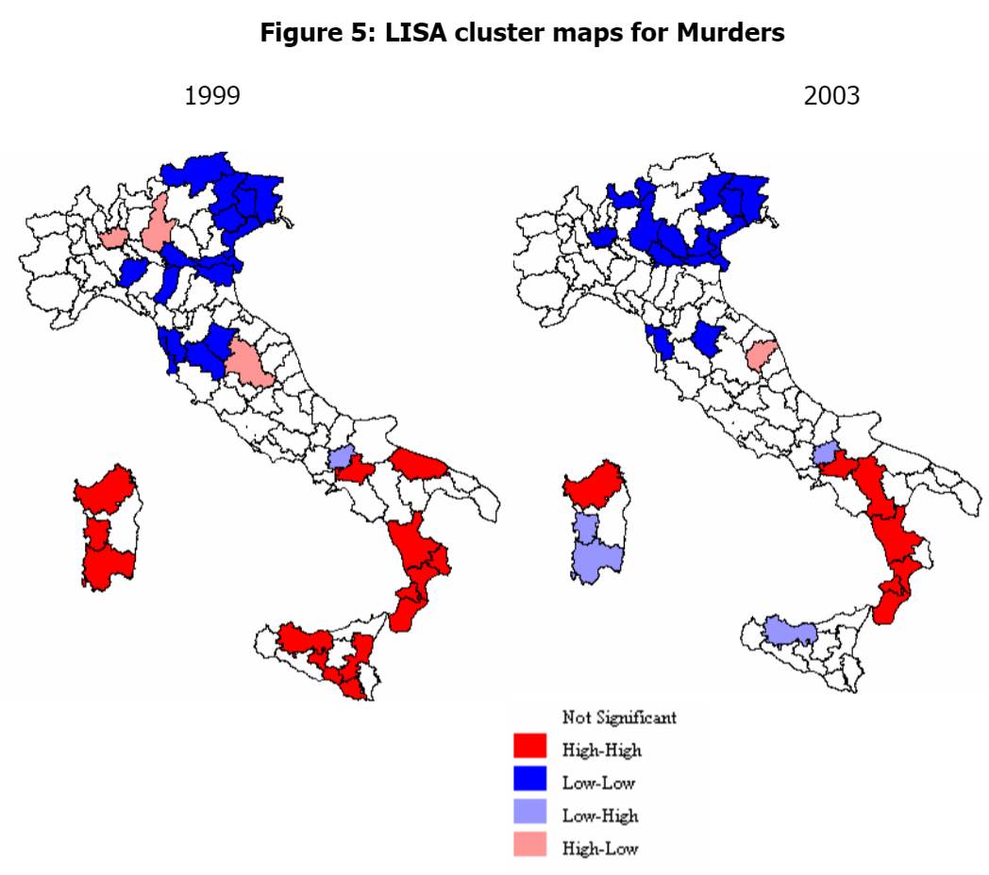
Lokální statistiky prostorové autokorelace
https://www.researchgate.net/publication/226212823_Geographical_distribution_of_crime_in_Italian_provinces_A_spatial_econometric_analysis/figures?lo=1

Slide 45
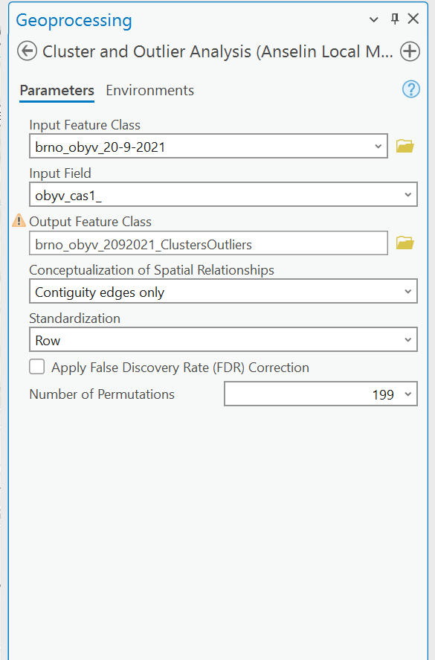
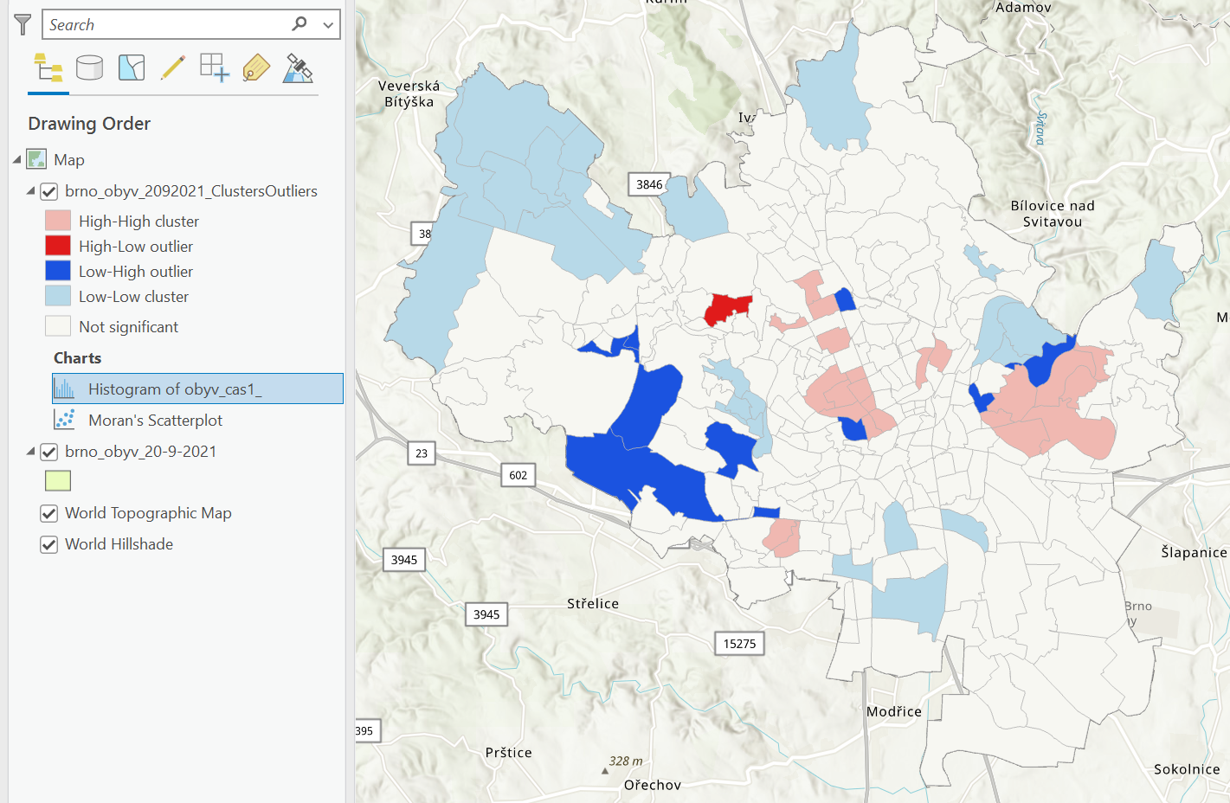
Lokální Moranův index
ArcGIS Pro:
Cluster and Outlier Analysis (Anselin Local Moran's I)
…

Slide 46
Moranovo korelační pole
Lze identifikovat oblasti s neobvyklými hodnotami měr prostorové autokorelace, které lze označit jako oblasti s odlehlými hodnotami (outliers).
Hodnota Moranova indexu indikuje slabou negativní prostorovou autokorelaci (celky s vysokou hodnotou studovaného atributu jsou blízko celků s nízkými hodnotami).
Přiklad prostorového uspořádání atributů, který vykazuje silnou pozitivní autokorelaci a příslušný Moranův diagram

Slide 47
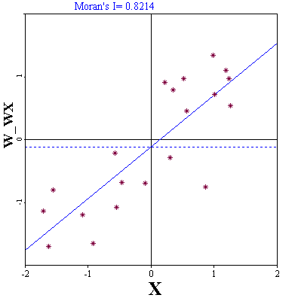
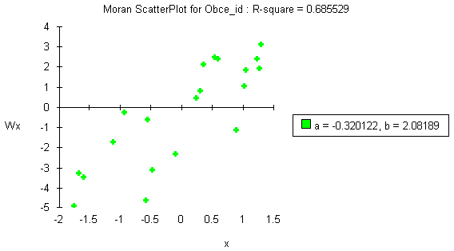

Moranovo korelační pole
…
Barevná škála by mohla být lepší ☺
Podíl
Binární m.
Stochastická m.

Slide 48
Zdroje:
Miklín, J., Dušek, R., Krtička, L., Kaláb, O. (2018). Tvorba map. Ostrava: Ostravská univerzita. ISBN: 978-80-7599-017-4, 302 s. https://tvorbamap.osu.cz/ke-stazeni/
Kaňok, J. (1999). Tematická kartografie. Ostrava: Ostravská univerzita Přírodovědecká fakulta Ostravské univerzity. ISBN: 80-7042-781-7, 318 s.
https://gistbok.ucgis.org/bok-topics/statistical-mapping-enumeration-normalization-classification
https://gistbok.ucgis.org/bok-topics/common-thematic-map-types
https://gistbok.ucgis.org/bok-topics/problems-scale-and-zoning
Materiály předmětu Z6101 Základy geostatistiky
A odkazy přímo na slajdech

Slide 49
Další materiály:
Volební výsledky v Praze: https://www.youtube.com/watch?v=GWRh_dq3U_U

